Slide 1

Současné fotoalbum

Slide 2

Toto fotoalbum obsahuje vzorové stránky, které vám usnadní vytvoření alba.
Chcete-li přidat vlastní stránky, klepněte na záložku Domů a na galerii Nový snímek.

Slide 3


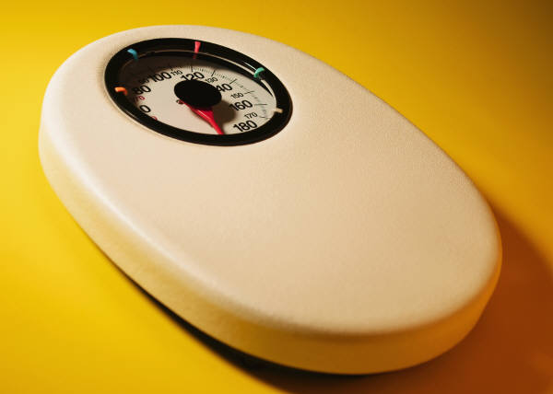
Vyberte rozložení…
…potom klepněte na zástupné symboly a přidejte vlastní obrázky a titulky.

Slide 4
Na kartě Nástroje obrázků | Formát můžete vytvořit vlastní rámečky a upravit obrázky, například provést úpravu kontrastu a jasu nebo obrázek oříznout, aby přesně odpovídal vašim představám.

Slide 5
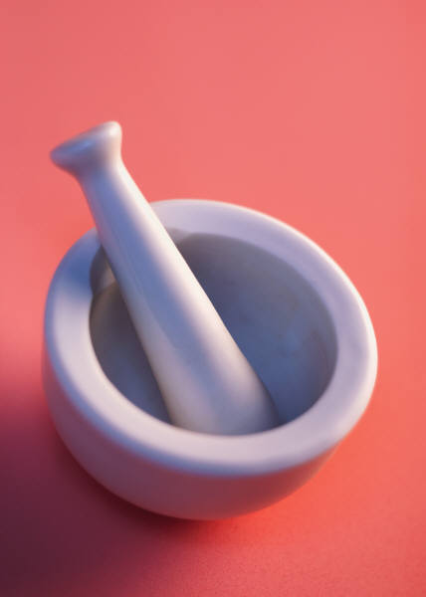

Funkce Rychlé styly obrázku umožňuje vytvořit skvělé snímky jedním klepnutím.

Slide 6


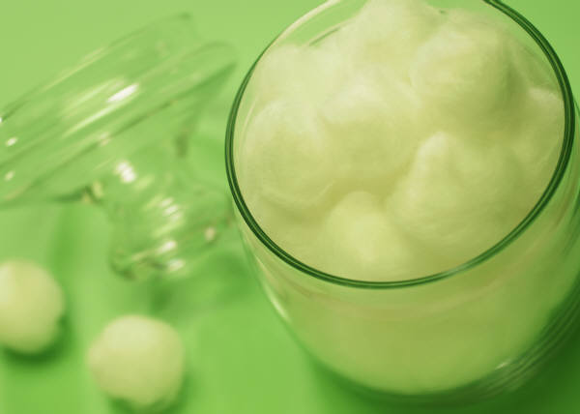

Slide 7
schéma
Hlavní program konference METANET 2011

Slide 8
NADPIS
Text
  Text
    TEXT
      TEXT
        TEXT
          TEXT

Slide 9
TITULEK ☺

Slide 10

BUDHA
ETHANOL ☺

